Slide 1


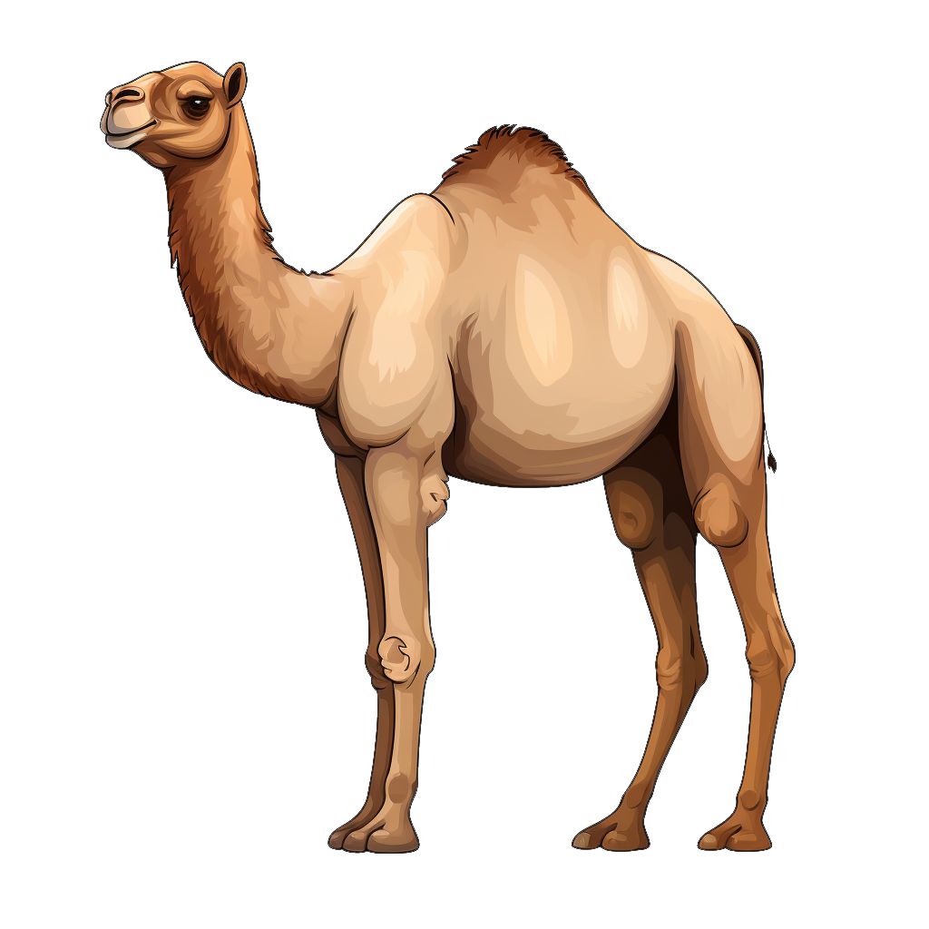


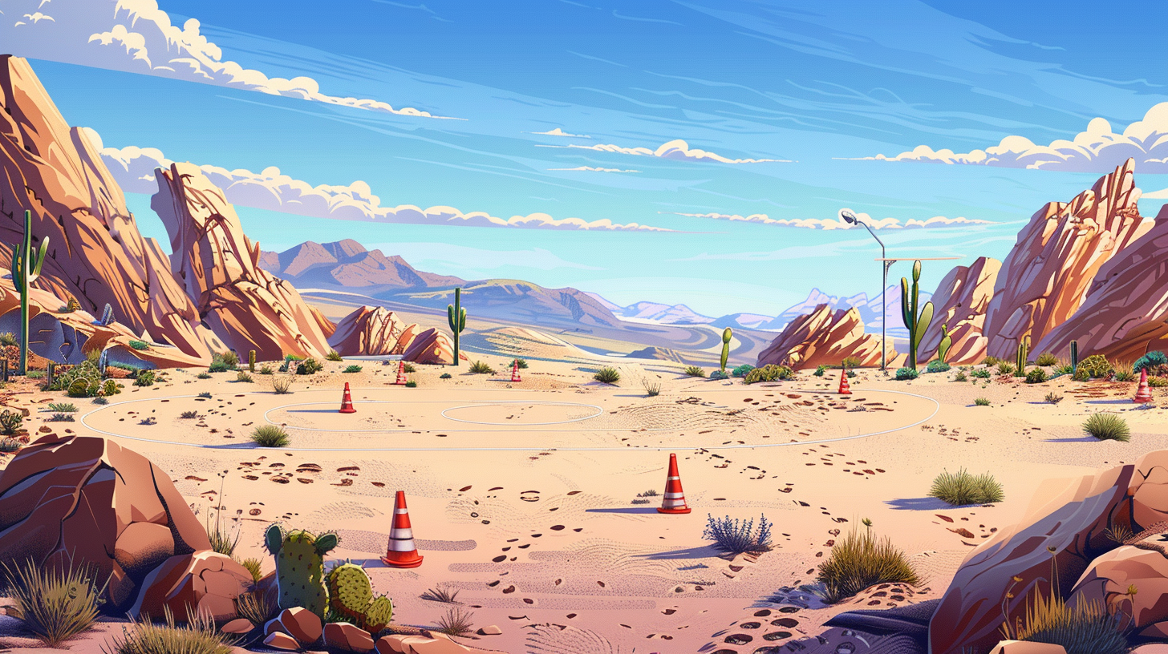




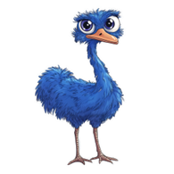





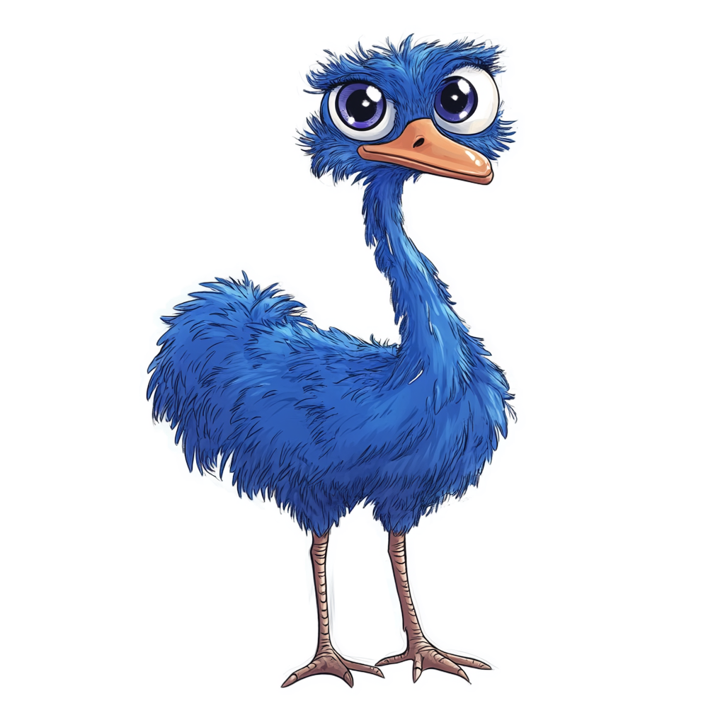
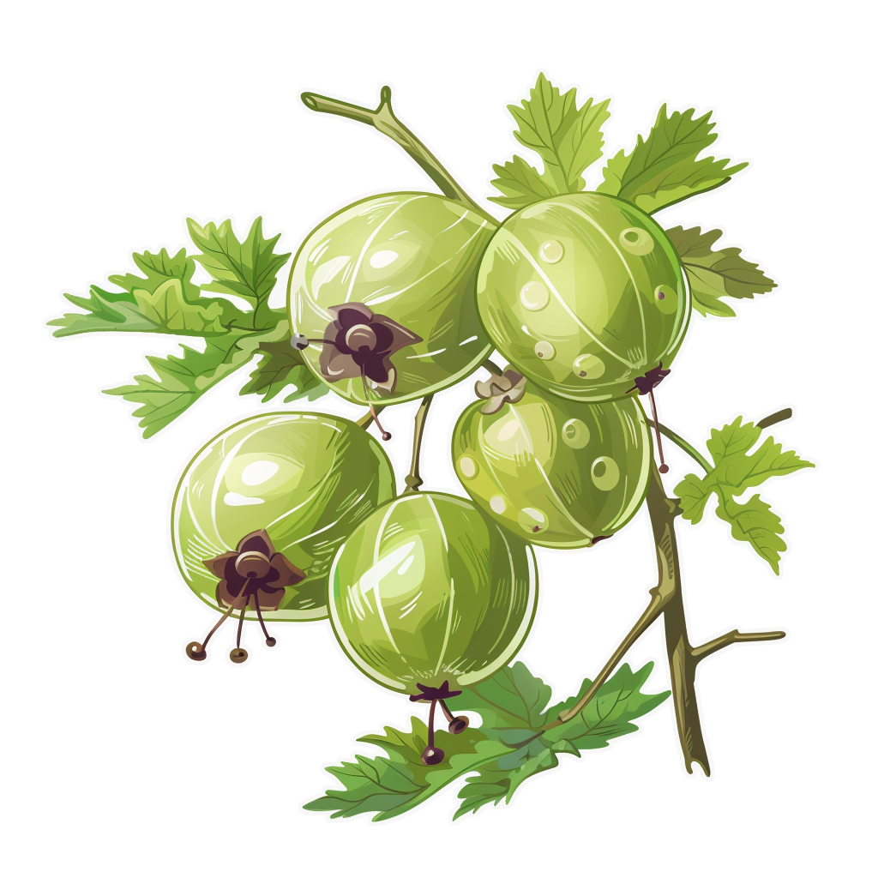
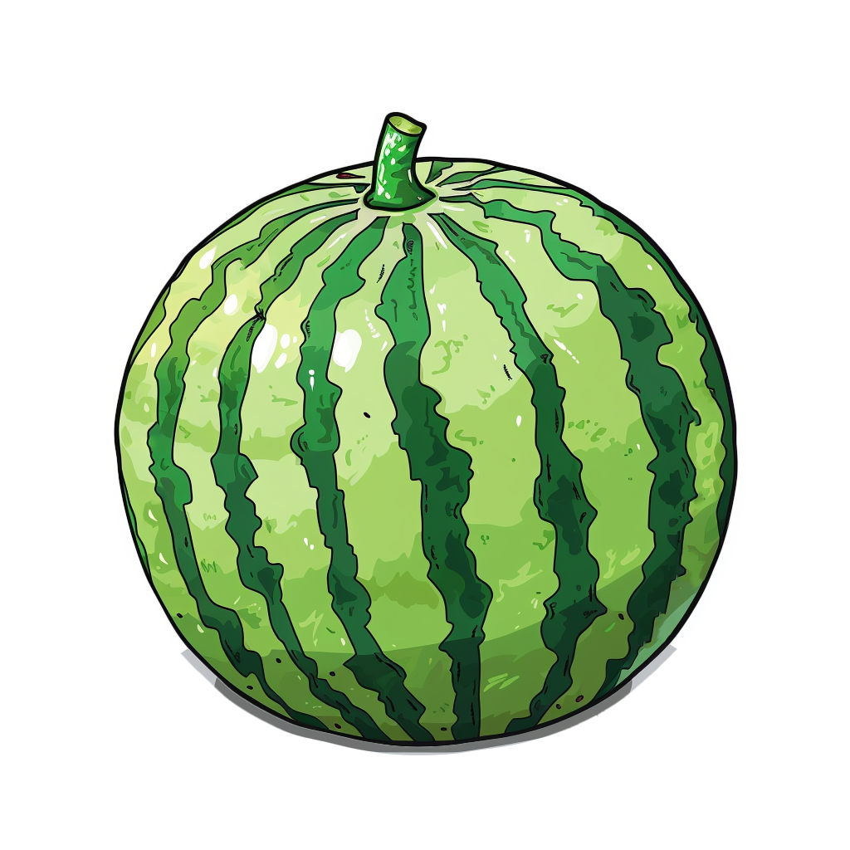

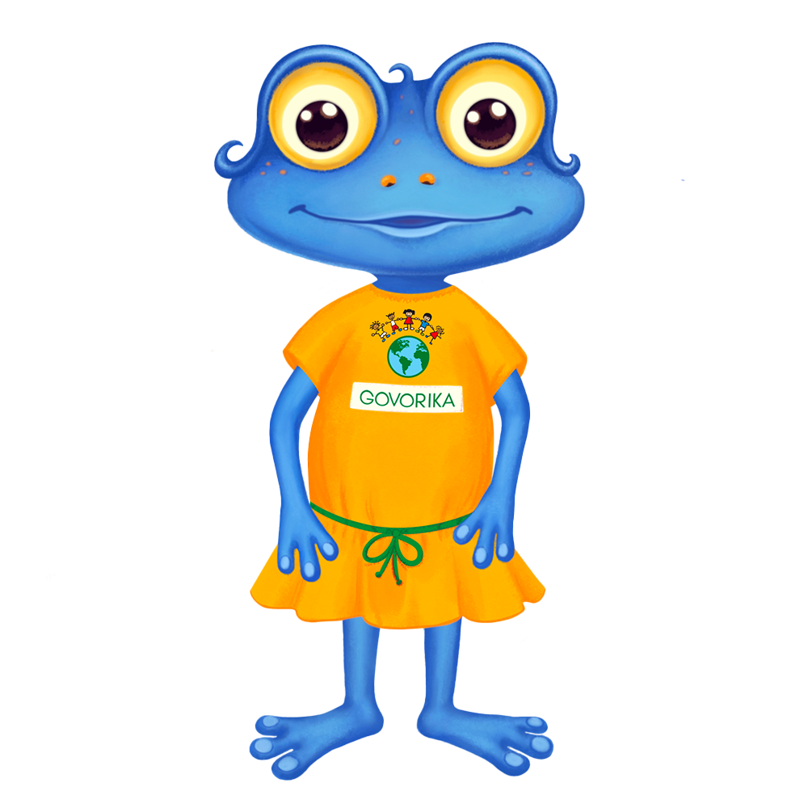
НАД
У
ГРУ
ВЕР
АР
ПРУ
КРЫ
БЁР
РЫ
РА
КРО
ФИР
РО
НА
ЗА
МАР
В
МЕЖДУ
ПЕРЕД
ПОД
ЧЕРЕЗ
ОКОЛО
К
С

